Slide 1








Фанаты Дедович
Распознавание СИЗ
Университет «Дубна», Дубна

Slide 2
Цель
Создать безопасную и надежную рабочую среду для сотрудников, путем улучшения мер безопасности на производстве и предотвращения потенциальных опасностей благодаря технологии распознавания средств индивидуальной защиты на производстве.

Slide 3
Метод / подход / ключевые сложности при решении
В данном коде используется метод обнаружения объектов на видео с помощью модели, созданной на платформе Roboflow. Для отображения видео и обработки используется библиотека OpenCV. Ключевая сложность стояла в обучении модели.

Slide 4
Технологический стек
OpenCv(cv2)
Numpy
Roboflow
Matplotlib

Slide 5
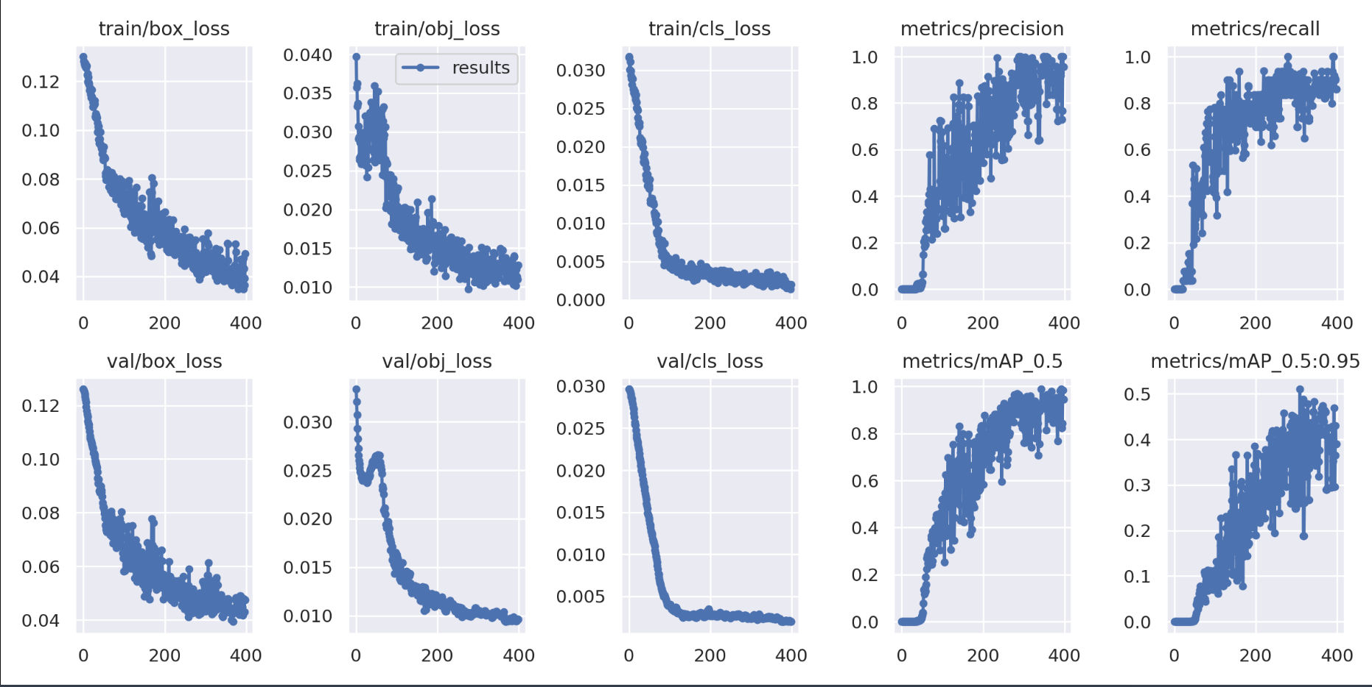
Итоговый результат
Ключевые показатели обученной модели

Slide 6
Фичи или находки оптимизации
В зависимости от задачи и ресурсов, доступных для оптимизации, можно предложить следующие рекомендации для оптимизации :
Передавать батчи кадров модели для обнаружения объектов, вместо одиночных кадров, таким образом можно уменьшить количество вызовов функции предсказания модели и улучшить производительность.
Выполнять предобработку данных, например, сжимать изображения, чтобы уменьшить размер хранимых данных и уменьшить время обработки.
Если производительность модели все еще неудовлетворительна, то можно попробовать использовать более простую модель или уменьшить количество слоев и параметров в текущей модели.

Slide 7
Конкурентные преимущества (технология и маркетинг)
Для отображения видео и обработки событий используется библиотека OpenCV, которая специализируется на работе с видео и изображениями.
В коде используются слайдеры для выбора начального и конечного кадра, что позволяет выбирать определенный участок видео для анализа.
Для построения "тепловых карт" используется функция plot_heatmap(), которая позволяет наглядно отобразить различия между кадрами видео.
В коде используется модель, созданная на платформе Roboflow, что позволяет использовать предобученную модель для обнаружения объектов на видео.

Slide 8
План дальнейшего развития проекта
Добавление возможности построения полигональной области для анализа
Построение тепловых карт (heat map), их автоматическая генерация

Slide 9
Список ФИО команды, контакт капитана
Терешкин Дмитрий Александрович (капитан)
Шабуров Антон Андреевич
Алексюк Михаил Владимирович
Телефон: +79009123838
Email: tda.21@uni-dubna.ru
Telegram: @Otrix_ai

